Slide 1
Po meeting week 2
Joshua asmowdjojo , Ziwe zhang, Jelle beek, Tessa Paalvast

Slide 2
Sprint week 1
Google drive gemaakt
Trello gemaakt
Samenwerkingsdocument gemaakt
Cursushandleiding doorgenomen

Slide 3


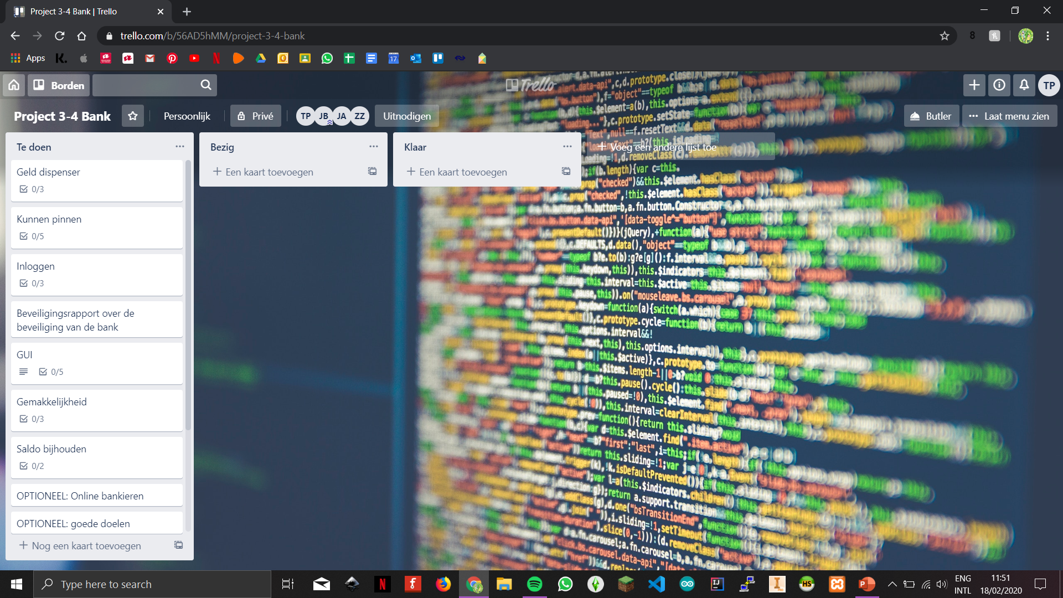
Trello

Slide 4
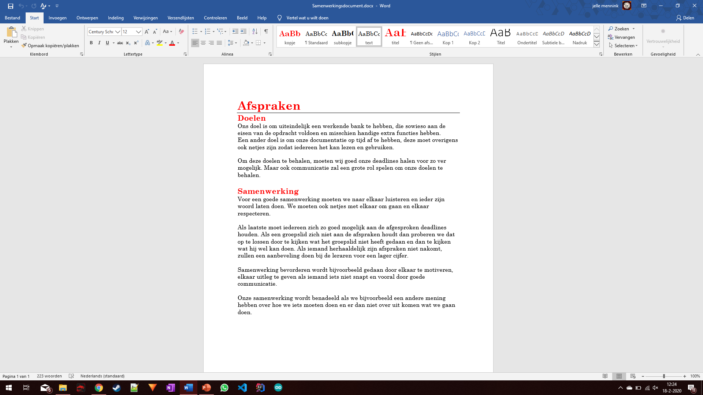
Samenwerkingsdocument

Slide 5
Sprint week 2 - 3
Userstories uitgebreid foruleren
Github maken
Design bedenken
Mechanisme bedenken
Database structuur bedenken

Slide 6
vragen
Wat wordt bedoeld met ‘Beveiligingsrapport over de beveiliging van de bank’?

